Slide 1
2.2 vocabulary
Faire les magasins
Voir un film
Faire un pique-nique

Slide 2
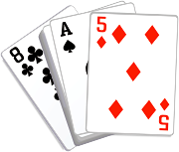
Faire la fête
Jouer aux cartes
Jouer aux échecs

Slide 3

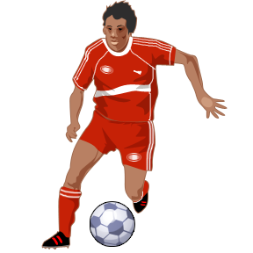
Jouer au baseball
Jouer au football
nager

Slide 4
Aller au café
Sortir
discuter

Slide 5
La bibliothèque
Le stade
Le centre commercial

Slide 6
Le lycée
Le parc
La Maison des Jeunes et de la Culture
La MJC

Slide 7
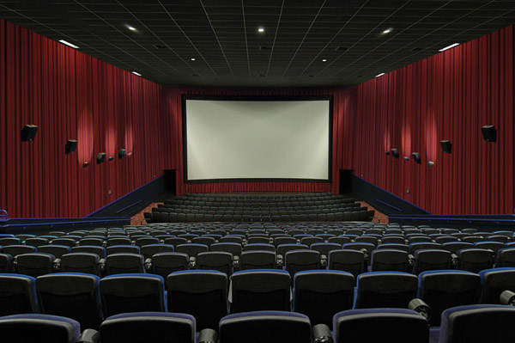
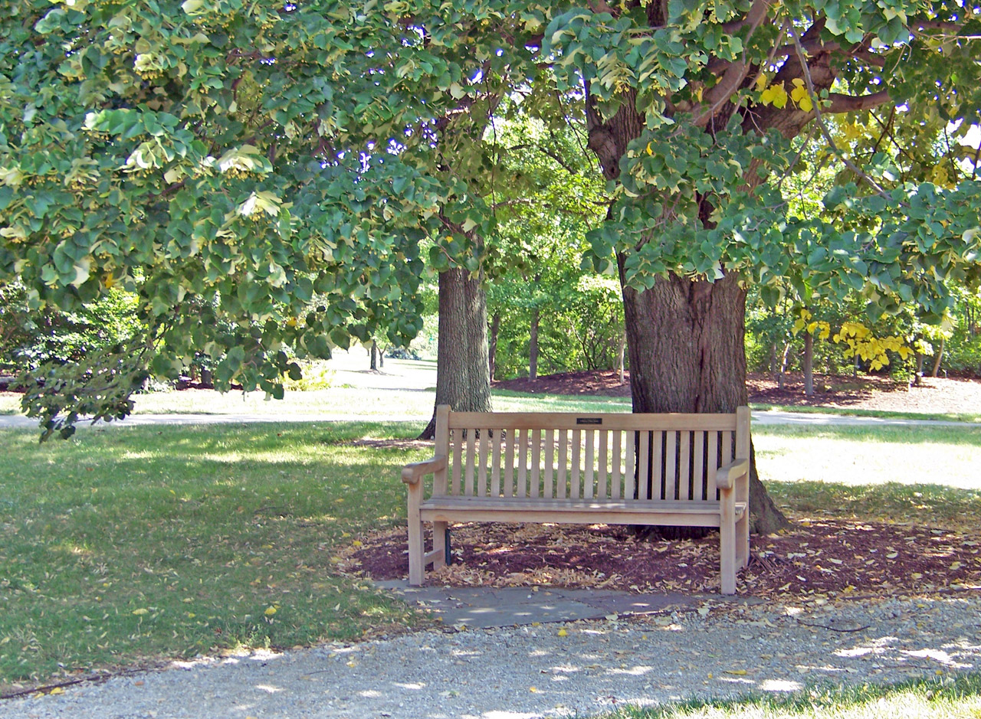
Aller au cinéma
Le parc

Slide 8



La batte
La balle
Le ballon

